Slide 1
VSESLOVENSKA DOBRODELNO – OZAVEŠČEVALNA ZBIRALNA AKCIJA
STAR PAPIR ZBIRAM,
PRIJATELJA PODPIRAM

Slide 2
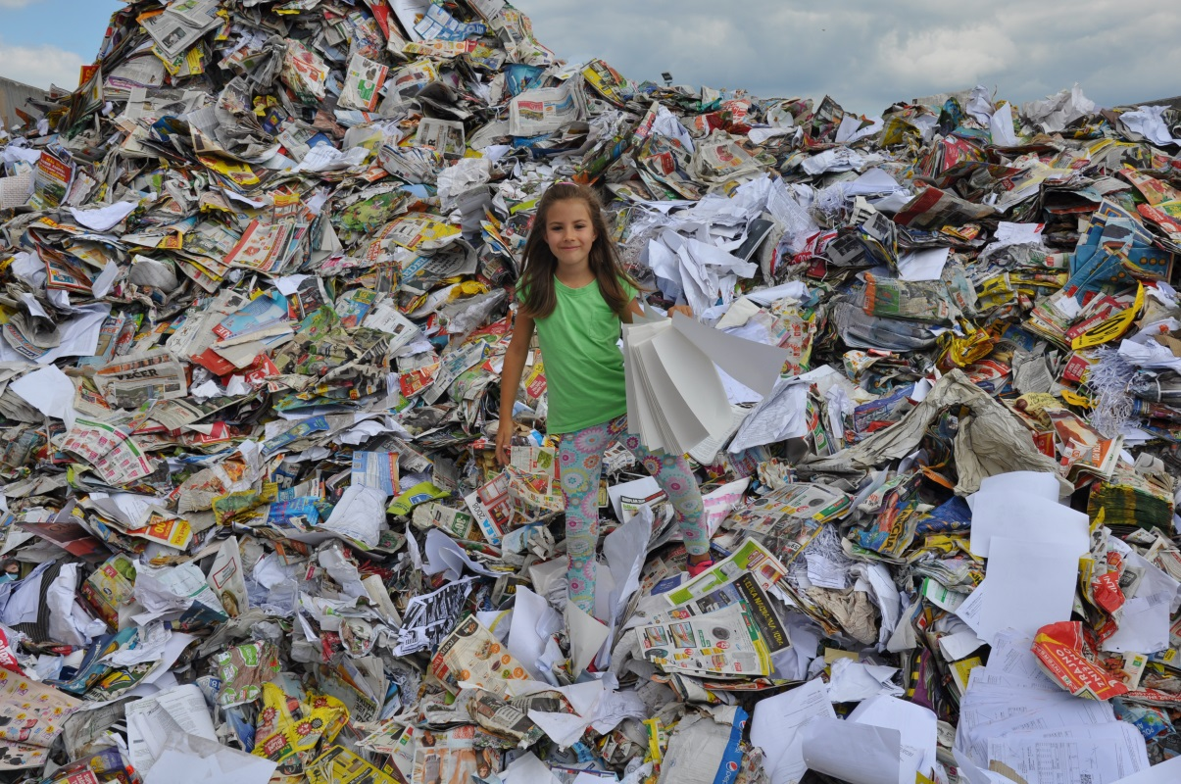
OKOLJSKA IZHODIŠČA PROJEKTA
Gozdovi pokrivajo 3,9 milijard hektarjev ali 26 % kopnega na planetu.
Rast svetovnega prebivalstva in hitra rast gospodarstva vse močneje pritiskata na naravne vire.
Krčenje gozdov se je dramatično povečalo tekom 20. stoletja in danes se negativne posledice kažejo pri podnebnih spremembah in povečanju toplogrednih plinov.
Če bomo še naprej živeli s tempom, kot ga imamo zdaj, bi potrebovali 4 planete, kot je Zemlja.
Poraba papirja se je od leta 1950 do leta 2000 povečala za 6x.
Slovenske papirnice porabijo letno čez 400.000 ton odpadnega papirja, v Sloveniji se letno zbere več kot 170.000 ton. Poraba papirja v Sloveniji je okoli 365.000 ton letno ali okoli 185 kg na prebivalca.
Papir predstavlja kar 20% gospodinjskih odpadkov
(vir: Statistični urad RS)

Slide 3
UPORABA PAPIRJA
Vsi uporabljamo papir v takšni ali drugačni obliki. Beremo časopise, revije in knjige, zapisujemo v zvezke, različne izdelke kupimo pakirane v škatle in lepenko, za zavijanje uporabljamo ovojni papir itd. Zaradi svojih lastnosti je papir zelo vsestransko privlačen in uporabljen material.
Papir igra zelo pomembno vlogo v vsakodnevnem življenju za komunikacijo in kulturne namene (grafični papirji), v medicini in sociali (higienski papirji) in pri zaščiti hrane in ostalih produktov (embalažni in ovojni papirji). Proizvodne kapacitete so narasle na 64 tekočih kilometrov traku na uro …
V Evropi znaša povprečna letna poraba papirja na prebivalca 220 kg.
Kar 74 % ga je možno reciklirati, še bolje pa je, da zmanjšamo količino uporabljenega.
PREPREČEVANJE ODPADKOV
Če je le možno, se izognimo tiskanju elektronskih sporočil in dopisov, fotokopirajmo obojestransko, naredimo manj kopij ali pa hrbtno stran porabimo za zapiske. Doma lahko količino papirja zmanjšamo tako, da na poštni nabiralnik nalepimo etiketo, ki prepoveduje oddajo reklamnih obvestil v naš nabiralnik, za praznike pošiljajmo e-voščilnice ter tiskajmo le dokumente, ki jih potrebujemo.

Slide 4
ZAKAJ RECIKLIRATI?
Recikliranje zmanjšuje potrebo po izkoriščanju naravnih virov (rudarstvo, kamnolomi, vode, gozdovi).
Za proizvodnjo 1 tone recikliranega papirja porabimo 64 % manj energije, 50 % manj vode in za 74 % znižamo emisije nevarnih snovi v zrak v primerjavi s proizvodnjo tone papirja iz lesa.
V EU recikliramo čez 65 % vsega papirja (največji delež recikliranega papirja ima Nemčija – 70 %).
ALI STE VEDELI?
6 listov recikliranega papirja prihrani 1 cel liter vode.
1 tona starega papirja prihrani v naravi 3,5 m3 oz. 17 odraslih dreves, 40 m3 čiste vode, 320 l nafte in 4.100 kWh električne energije, kar je dovolj za delovanje povprečnega doma za celo leto.
Knjiga iz recikliranega papirja pri procesu nastajanja porabi 44% manj energije kot knjiga iz novega papirja.

Slide 5
CILJI PROJEKTA
Ozaveščati otroke in mladino o pomembnosti varovanja okolja in narave
Spodbujati in razvijati socialni čut za skupno dobro in sočloveka, solidarnost in dobrodelnost, da z aktivnim zbiranjem starega papirja pomagamo svojim vrstnikom
Z zbranimi sredstvi pomagati pomoči potrebnim mladim, iz socialno ogroženih okolij
Nagraditi vzgojno-izobraževalno ustanovo, ki bo zbrala največjo količino papirja

Slide 6
LOČENO ZBIRANJE ODPADKOV
Ko je kos papirja opravil svoje poslanstvo, ga lahko kot druge odpadke predelamo oziroma recikliramo. Ključno je, da ljudje odpadke razumemo kot surovine. Če želimo odpadke uporabiti kot surovino, jih moramo ustrezno ločeno zbrati.
Vrste papirja, ki so primerne za reciklažo, so:
bel pisarniški papir
časopisni papir
povoščen reklamni papir
embalaža iz kartona in lepenke
Koordinatorji prijavljenih ustanov bodo prejeli Navodila „Kaj sodi med star papir?“

Slide 7
RECIKLIRANJE PAPIRJA
Ločeno zbran papir v centrih za ravnanje z odpadki pregledamo, odstranimo nečistoče (plastiko, kovine…), razvrstimo po posameznih vrstah (npr. časopisni papir skupaj, povoščen papir reklamnih sporočil skupaj, kartonske škatle skupaj itd.), saj se v procesu reciklaže iz posamezne vrste papirja izdelajo novi izdelek, kot so npr. nove kartonske škatle, papir za tiskanje časopisa, embalaža za jajca, pisemske ovojnice itd.
Papir je možno reciklirati 4-krat do 6-krat, z vsakim nadaljnjim reciklažnim ciklom pa postajajo vlakna vse šibkejša.
Prav posebej obravnavamo odpadni papir, ki ima status zaupne dokumentacije, kot npr.:
Bančni izpiski
Zdravstvena dokumentacija
Strogo zaupna poslovna dokumentacija
Tak odpadni papir se pod komisijskim nadzorom uniči na stroju za razrez (šreder), kjer se razreže na drobne koščke, iz katerih ni moč več razbrati vsebine celotnega dokumenta. Tako uničen oz. razrezan papir gre z drugim papirjem v reciklažo.

Slide 8
STAR PAPIR – ODLIČNA IZOLACIJA
V zadnjem času se od klasičnih materialov počasi obračamo k naravnim materialom, vendar z drugačnimi tehnologijami, kot v preteklosti, ko se je naravne izolacijske materiale uporabljalo v njihovi prvotni obliki.
Celulozna izolacija je naravna izolacija, narejena iz recikliranega časopisnega papirja, uporablja pa se za izolacijo praktično vseh delov bivalnih enot.
Vemo, da toplotna zaščita zagotavlja primerno klimo v notranjih prostorih in s tem kakovost bivanja.
Stiropor kot v osnovi naftni derivat iz ekološkega vidika ni primeren za ekološko izolacijo.
Za ukrepe izboljšanja toplotne izolacije z ekološkimi materiali se najpogosteje odločajo graditelji enodružinskih hiš, ki so okoljsko osveščeni. Pridružujejo se jim v zadnjem času tudi javne ustanove, praviloma tiste s socialno funkcijo, kot so otroški vrtci, šole, domovi za ostarele in podobno.

Slide 9
O PROJEKTU
V šolskem letu 2016/2017 se projektu Fundacije PISMO SRCA pridružujeta DINOS in program EKOŠOLA. Tako bo zbiranje starega papirja in zagotavljanje štipendij še bolj obsežno in učinkovito.
K projektu vabimo vse vzgojno-izobraževalne ustanove iz vse Slovenije. Vrtci in šole boste skozi celo šolsko leto tekmovali v zbiranju starega papirja, najuspešnejši pa boste nagrajeni na veliki zaključni prireditvi. Bogat nagradni sklad je razdeljen posebej za vrtce in posebej za šole. Nagrajeni bodo tako najboljši vrtci in njihovi mentorji kot najboljše šole in tudi njihovi mentorji (več na www.pismosrca.si ). Uspešnost VIU bomo merili na najbolj pravičen način: odtehtala bo količina zbranega starega papirja na otroka, učenca ali dijaka (prijavijo se lahko tudi podružnične šole brez matične).
V letošnjem šolskem letu uvajamo nov, učinkovitejši koncept projekta:
Kar 90 % prihodkov od zbranega starega papirja v posamezni ustanovi bo družba Dinos nakazala na transakcijski račun te ustanove, 10 % prihodkov pa na transakcijski račun Fundacije PISMO SRCA za zagotavljanje štipendij (Fundacija PISMO SRCA te podatke objavi na svoji spletni strani).
Vsaka ustanova, ki bo v okviru tega projekta v šolskem letu 2016/2017 zbirala odpadni papir, sme za šolsko leto 2017/2018 predlagati svojega kandidata za štipendiranje.

Slide 10
O PROJEKTU
Kaj prinaša projekt STAR PAPIR ZBIRAM, PRIJATELJA PODPIRAM?
Večjo ozaveščenost mladih
Več zbranega odpadnega papirja - več štipendij za socialno ogrožene mlade
Možnost štipendiranja vašega učenca ali dijaka
Ohranjanje naravnih virov in čistejše okolje
Večji prihodek v šolski sklad ali sklad vrtca (kar 90 %)
Projekt je vključen v sklop A programa Ekošole
Sodelovanje na dogodkih in v TV oddajah na nacionalni televiziji
Zbiranje starega papirja je namreč vsebinsko vključeno v dva projekta in oddaje na Radioteleviziji Slovenija:
ŠPORT in ŠPAS – DRUŽENJE IN GIBANJE VSEH GENERACIJ
ŽOGARIJA

Slide 11
O PROJEKTU
POMEMBNO! Ustanove se po elektronski pošti prijavijo k sodelovanju z naslednjimi podatki: ime ustanove, naslov ustanove, število učencev, ime in priimek kontaktne osebe, tel. številka in e-naslov. Prijava je pogoj za sodelovanje v projektu! Prijavite se lahko že danes na naši stojnici v preddverju dvorane.
Akcija zbiranja poteka skozi celo šolsko leto, VIU pa lahko organizirajo eno ali več zbiranj starega papirja, z maksimalnim trajanjem ene zbiralne akcije 14 dni. Dinos bo torej dostavljal zabojnike na poziv.
Glede termina in lokacije akcije se dogovorite s kontaktnimi osebami najbližjih enot družbe Dinos (kontakti enot družbe Dinos so objavljeni na www.ekosola.si , www.pismosrca.si in www.dinos.si).
V dogovorjenem terminu in na dogovorjeno lokacijo družba Dinos dostavi ustrezen zabojnik in ga po končani akciji odpelje; količino in vrednost zbranega papirja sporoči na naslov fundacije in ustanove, ki je akcijo izpeljala.
Star papir lahko VIU tudi same dostavite na najbližjo enoto družbe Dinos (OPOZORILO: VIU mora biti predhodno prijavljena v projekt. Voznik mora ob dostavi povedati, da je zbran papir dostavil za določeno VIU in za projekt Star papir zbiram – prijatelja podpiram).

Slide 12
O PROJEKTU
Pričetek akcije STAR PAPIR ZBIRAM – PRIJATELJA PODPIRAM, torej zbiranja starega papirja je 3.10.2016.
Akcija se bo zaključila z zaključno prireditvijo v mesecu maj 2017.
Obseg, dinamiko in tudi učinke projekta STAR PAPIR ZBIRAM, PRIJATELJA PODPIRAM bomo sproti objavljali na spletnih straneh www.ekosola.si in www.pismosrca.si.
FUNDACIJA PISMO SRCA JE V 12 LETIH PODELILA ŽE 383 ŠTIPENDIJ.
Projekt podpirajo:
Ministrstvo za izobraževanje, znanost in šport, Ministrstvo za okolje in prostor, Ministrstvo za zdravje, Ministrstvo za javno upravo, Olimpijski komite Slovenije, Zavod MEDIA ŠPORT.

Slide 13
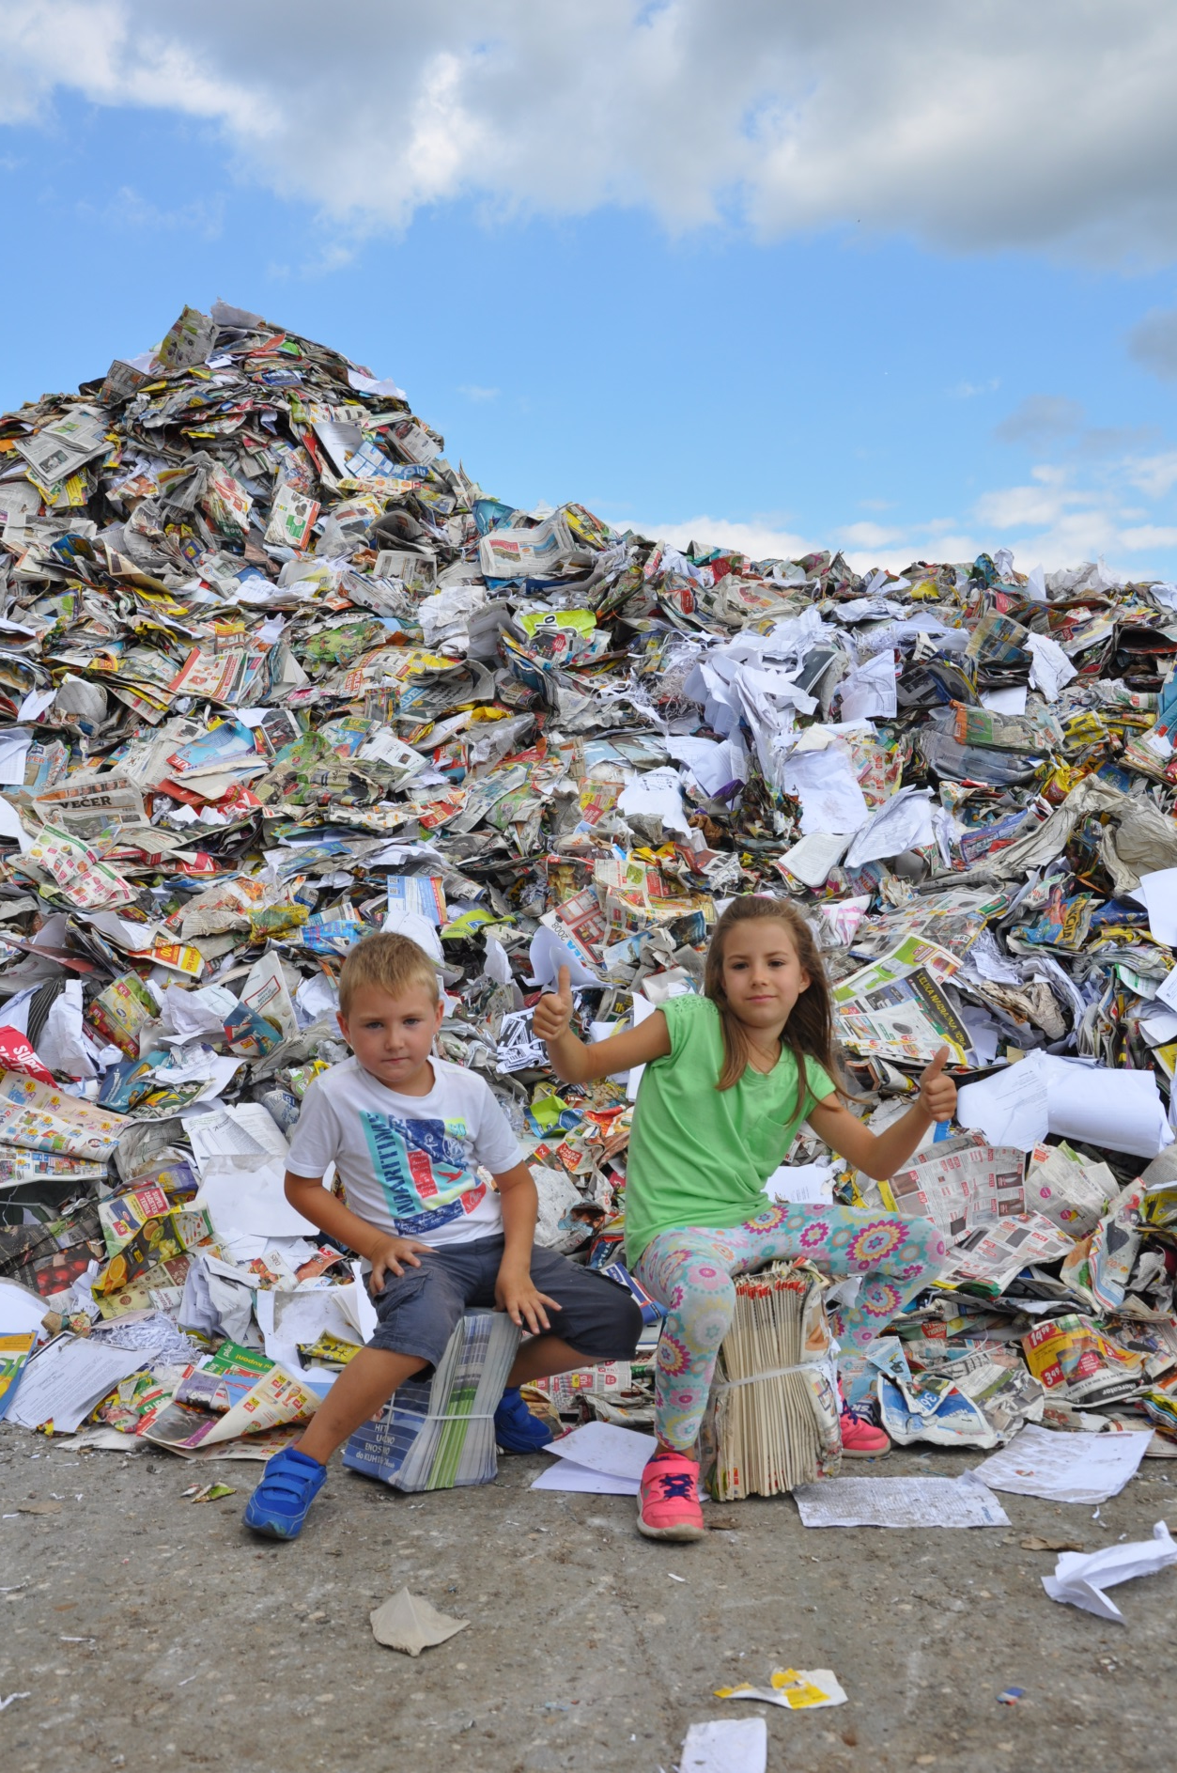
STAR PAPIR ZBIRAM,
PRIJATELJA PODPIRAM

